Slide 1
ART EL·LÍPTIC
Activitat enmarcada en el projecte Ara Arts de l’institut Laia l’Arquera

Slide 2
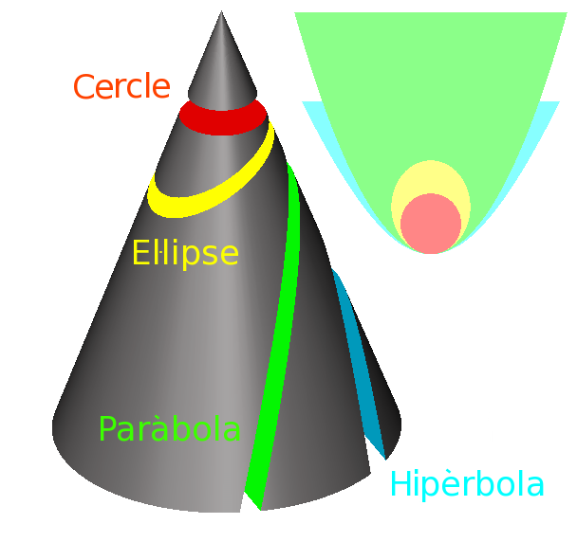
Seccions còniques

Slide 3
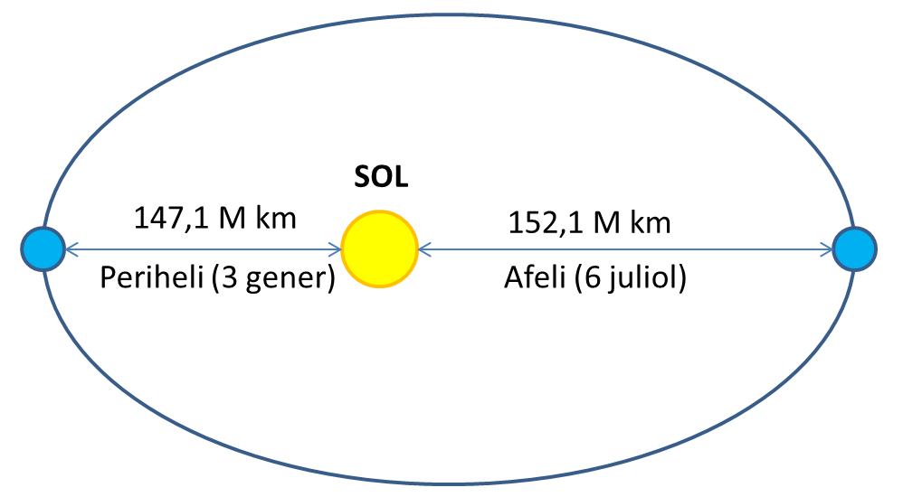
La trajectòria de la Terra al voltant del Sol

Slide 4
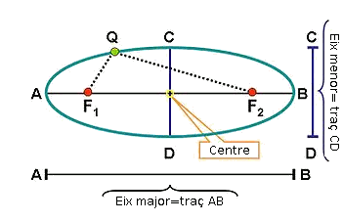
Elements de l’el·lipse

Slide 5
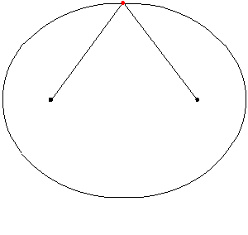
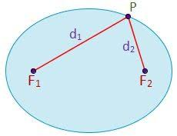
Propietat mètrica dels punts de l’el·lipse
La suma de les distàncies d’un punt qualsevol de l’el·lipse als dos focus, és sempre la mateixa

Slide 6
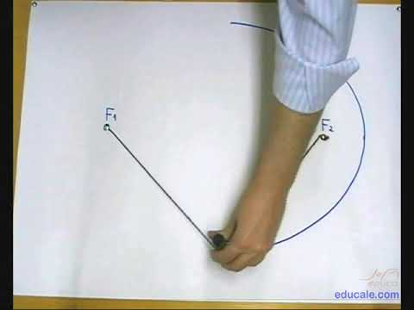
Construcció d’una el·lipse

Slide 7
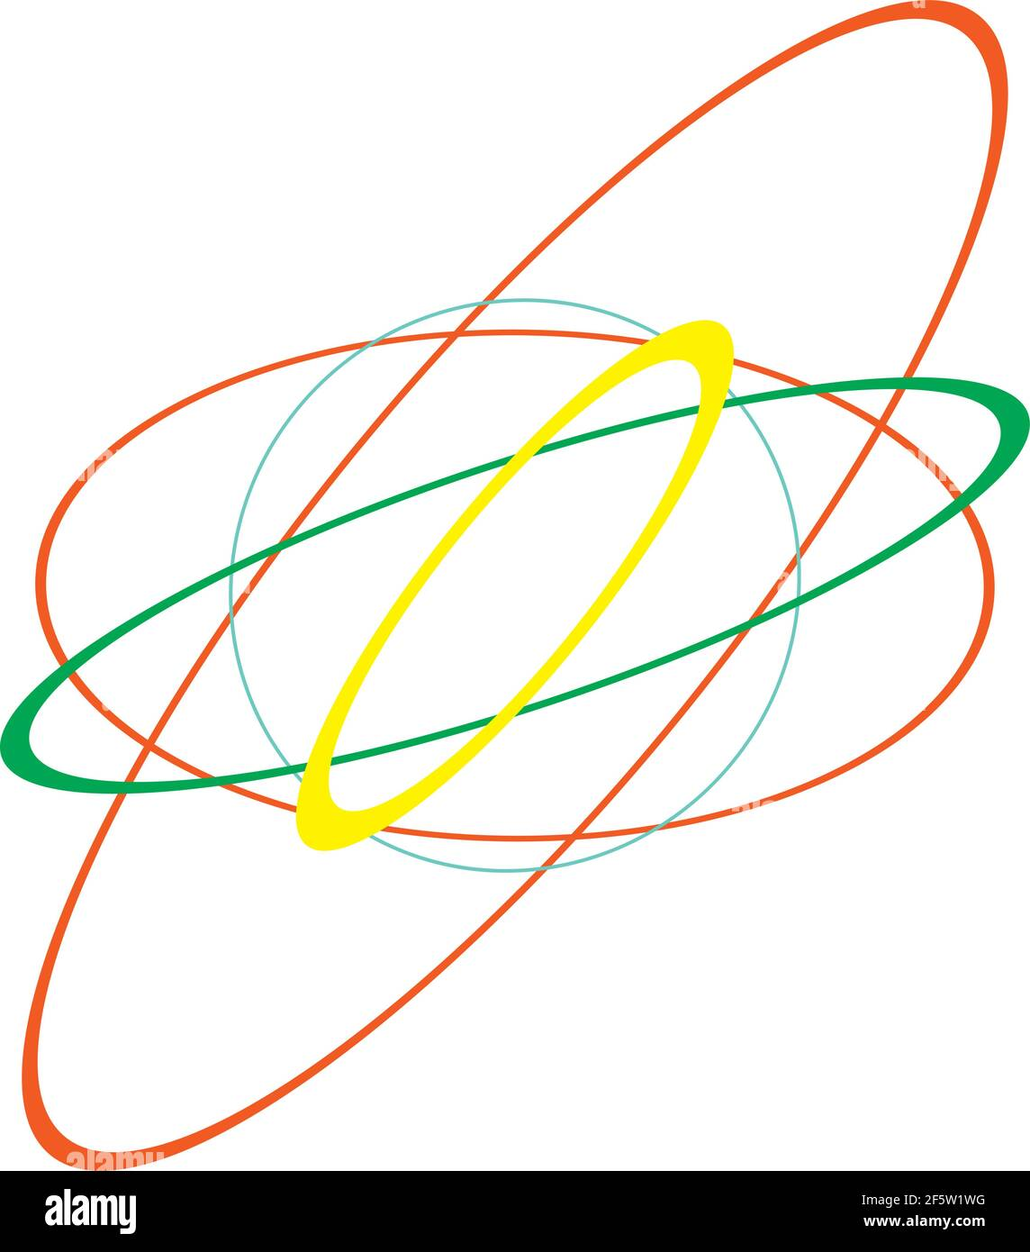
Exemples de produccions artístiques

Slide 8
